Slide 1
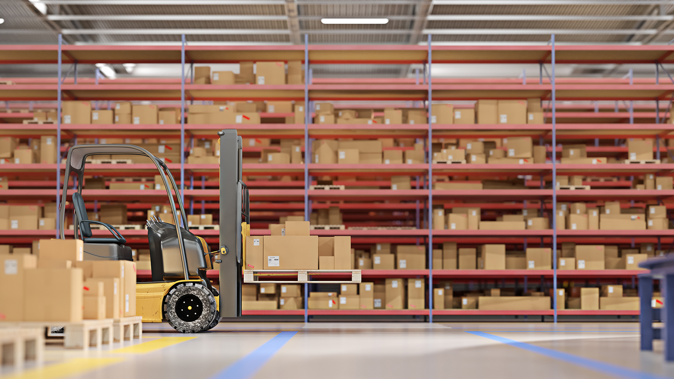
《电子商务物流管理》
项目六 电子商务与第三方物流

Slide 2
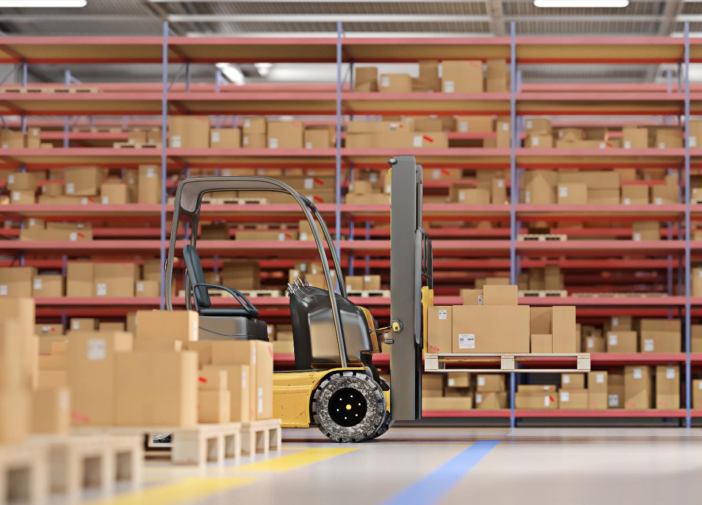
项目六 电子商务与第三方物流
导语
第三方物流是物流专业化的一种形式，物流专业化意味着更高的效率、更低的成本和更优质的服务。如果电商企业采用第三方物流模式，那么第三方物流企业提供的物流服务就成为电商企业核心竞争力的一部分

Slide 3
项目内容
理解第三方物流的概念和特征以及第四方物流的概念与特征，具备选择第三方物流服务提供商的能力、操作第三方物流管理软件的能力、考核评估第三方物流服务质量的能力、采取合理措施降低物流成本的能力等等
01
知识准备
02
工作任务
03
实践应用
04
任务拓展

Slide 4
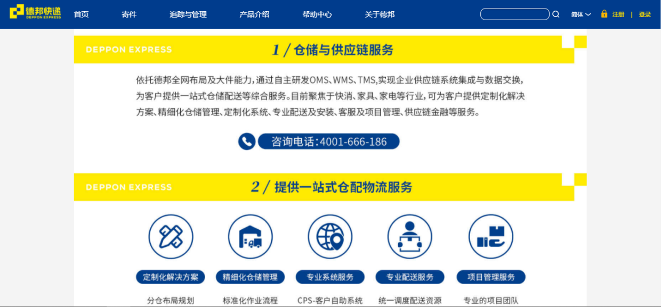
项目导入 德邦快递助力服装行业物流一体化

Slide 5

思考
服装企业对第三方物流有什么需求？
德邦快递提供的服装一体化物流服务内容有哪些？
德邦快递提供的服装一体化物流服务能够帮助服装企业解决那些痛点？

Slide 6
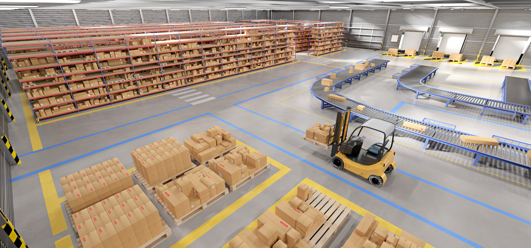
01
知识准备
第三方物流概述 仓配一体化服务 第四方物流

Slide 7
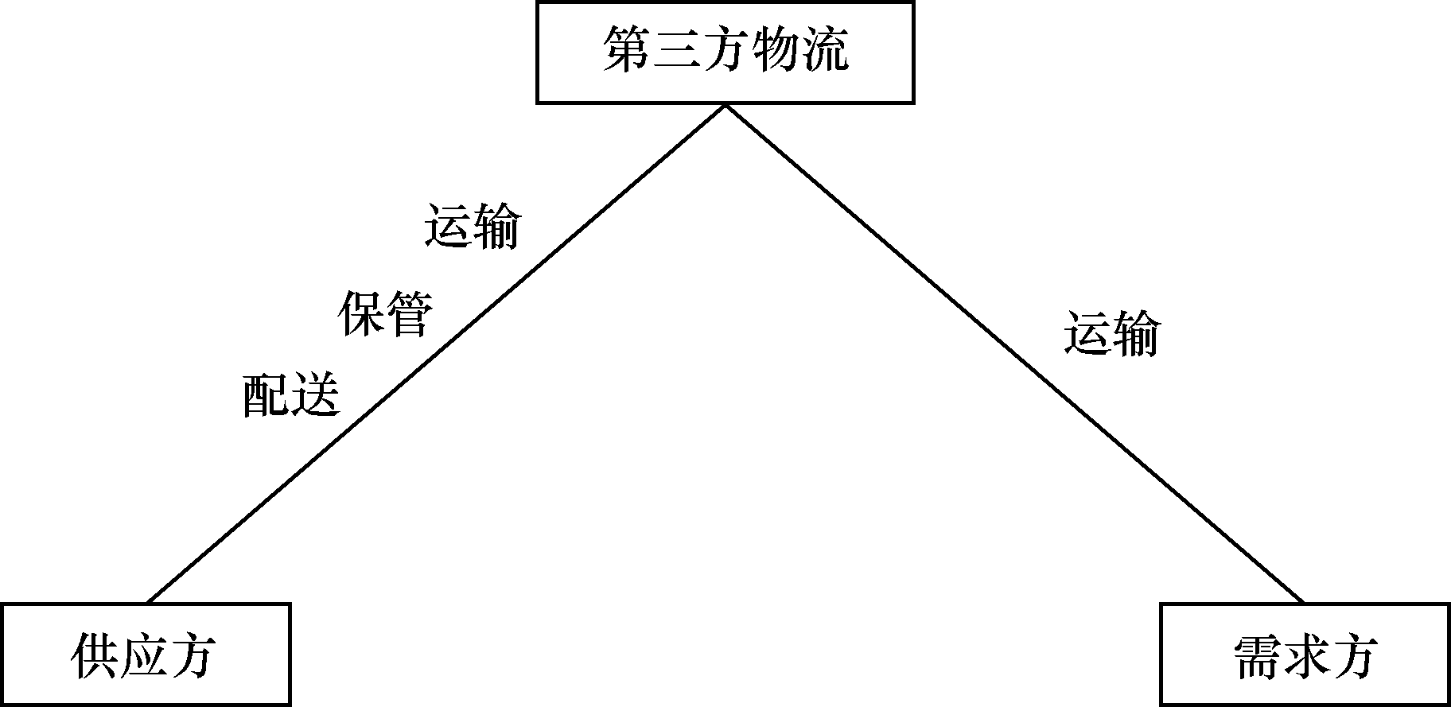
第三方物流概述
第三方物流的含义
  电商企业之所以选择第三方物流是为了集中精力搞好主业，把原来属于自己处理的物流活动以合同方式委托给专业物流服务企业，同时通过信息系统与物流企业保持密切联系，以实现对物流全程管理的控制
狭义的第三方物流是指
  社会化物流企业所提供的现代化和系统的物流服务活动。
广义的第三方物流是指
  广义的第三方物流是相对于自营物流而言的。凡是由社会化的专业物流企业，按照货主的要求所从事的物流活动，都可以包含在第三方物流范围之内。
图6-2 第三方物流与供应方和需求方的关系

Slide 8
第三方物流概述
第三方物流的特征
  第三方物流是合同导向的一系列服务
  第三方物流是专业化、个性化的物流服务
  第三方物流是建立在现代信息技术基础上的物流服务
  第三方物流拥有灵活性
  第三方物流具备大数据优势

Slide 9
仓配一体化服务
仓配一体化是趋势
  因为电商改变了传统的配送模式，由以前的B2B变成了B2C，而电商企业又大多不具备做好仓储配送的能力。
  电商仓配一体化无论是从降低成本，还是提高效率上看都是一个必然趋势。
仓配一体化的打造
  物流企业打造仓配一体化需要五种能力。首先是人才建设，二是平台建设，三是网格建设，四是品质提升，五是信息系统建设
  物流企业打造仓配一体化要提前考虑客户的需求
  物流企业打造仓配一体化需要做好需求预测
仓配一体化服务内容
  在传统模式里，仓储主要有五个环节，存储、分拣、打包、称重、速递的交接，配的环节主要是揽收、称重、发运
  在仓配一体化的模式下，物流企业要在保证货品安全的前提下提高效率，让整个业务流程更加无缝对接

Slide 10
第四方物流概念
第四方物流（Fourth Party Logistics，4PL）是指专门为物流服务供需双方及第三方提供物流规划、咨询、物流信息系统、供应链管理等服务的业务模式。
第四方物流的含义：
  能够打破供应链各环节之间的限制，整合各类服务商的技术、资源和能力，搭建起企业物流与物流服务提供商之间的纽带，为企业提供供应链规划与运作实施方案。
  能针对不同客户的需求提供客制化解决方案。第四方物流的主要利润来自“效率的提高”及“货物流动时间的减少”。
  只对物流方案进行系统设计、资源整合、经营管理、信息共享，并提供与此相关的供应链解决方案的企业。

Slide 11
第四方物流的特征
第四方物流企业是一个供应链的集成商，是供需双方及第三方物流的领导力量。它不是物流的利益相关方，而是通过拥有的信息技术、整合能力以及其他资源提供一套完整的供应链解决方案，帮助企业实现降低成本和有效整合资源的目标
第四方物流的功能特征：
  供应链管理功能
  一体化管理功能
  供应链再造功能

Slide 12
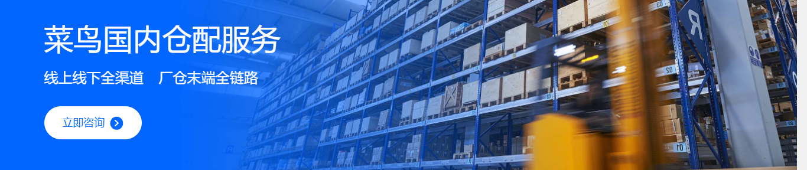
第四方物流的运作模式
第四方物流集合和管理包括第三方物流在内的物流资源、物流技术、设施，依托现代信息技术提供完整的供应链解决方案
第四方物流的运作模式
  知识密集型模式
  方案集成商定制模式
  行业创新者模式

Slide 13
02
工作任务
物流服务提供商的选择 小米与苏宁物流的战略合作

Slide 14
工作任务一 物流服务提供商的选择
工作任务要求
  了解零售企业选择物流服务供应商（LSP）的六个关键价值驱动因素，再从物流公司网站、行业网站、公开案例查找相关信息，评价3家物流服务提供商在六个关键价值驱动因素上表现出来的能力，再为电商企业选择物流服务提供商给出建议

Slide 15
工作任务一 物流服务提供商的选择
表6-1 零售企业对关键价值驱动因素的满意度
关键价值驱动因素 | 评价内容 | 满意度
运作效率与成本 | 物流成本、价格合理性，商业价格模式的透明性，合同执行管理，保证操作执行的一致性 | 89%
服务可靠性 | 有针对性的绩效管理措施，保障服务可靠性、灵活与快速响应能力、服务人员沟通执行能力良好 | 61%
资源能力与客户协同 | 理解公司战略目标，参与供应链策略指导，协同内外部客户，并带来创新，参与组织变革与业务流程再造 | 48%
资源供应能力 | 有效的承运商管理与资源整合能力，具备业务延展性，为客户提供个性化服务 | 36%
规划能力与经验 | 规范仓网布局、运输线路优化方案，具备运营分析与持续改善能力，共享知识在合作中分享最佳实践 | 30%
信息整合能力 | 具备完整信息技术、系统集成能力（TMS\WMS\OMS），拥有足够的信息安全保障机制 | 27%
关键价值驱动因素
  策略能力与客户协同
  规划能力与经验
  运作效率与成本
  信息整合能力
  资源供应整合能力
  服务可靠性以及人员能力

Slide 16

工作任务二 小米与苏宁物流的战略合作
工作任务要求
  分析小米对物流服务的需求，讨论小米与苏宁物流的合作关系如何一步一步深入，分析他们在建立合作伙伴关系的过程中，苏宁物流采用哪些技术与方法来满足小米对物流服务的需求

Slide 17
工作任务二 小米与苏宁物流的战略合作
初步合作
  小米与苏宁物流的合作始于2020年2月，苏宁物流承接小米南京RDC仓运营，负责江苏、安徽等地小米经销商调拨出库业务、线上B2C订单出库业务。
合作升级
  在仓储方面，打造自动化流水线分拣线，对波次达成率、入库上架及时率、绿色包装、顾客体验等方面进行了全面优化，缩减了物流成本。
  在包装环节，苏宁物流智能包装系统能结合用户订单信息、商品主数据等匹配包装材料类型、装箱顺序、装箱位置，减少纸箱、填充物的浪费
  在配送方面，苏宁物流除保障半日达、预约送等灵活时效外，还提供规范化的标准服务，包括去前电联、送货上门，针对3C数码提供开箱验货、包装回收等服务，让更多用户体验“有温度的交付”。
  在预警方面，苏宁智慧云仓对商品数据进行记录和数据分析，记录商品名称、规格、进出仓的数量、生产日期等，计算库存周转率、周转天数、存销比等指标。
股权合作
  2021年7月，苏宁易购公告，公司控股股东、实控人张近东及其一致行动人苏宁控股集团，公司持股5%以上股东苏宁电器集团，西藏信托拟将所持公司合计数量占公司总股本16.96%的股份转让给新新零售基金二期

Slide 18
03
实践应用
3PL模拟软件的应用

Slide 19
实践应用一 3PL模拟软件的应用
实践内容
  分角色在3PL模拟软件上完成管理中心、调度中心、运输中心和仓储中心的各项业务操作
应用步骤
  查看和分析第三方物流的运作流程
  注册物流公司
  购买物流公司运作资源
  物流服务报价
  运输与仓储基本设置
  完成公路运输业务流程管理

Slide 20
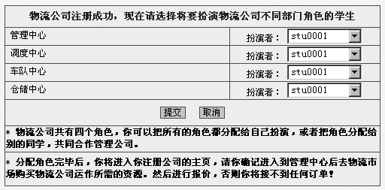
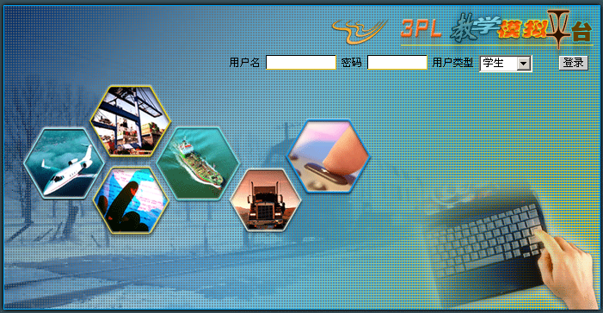
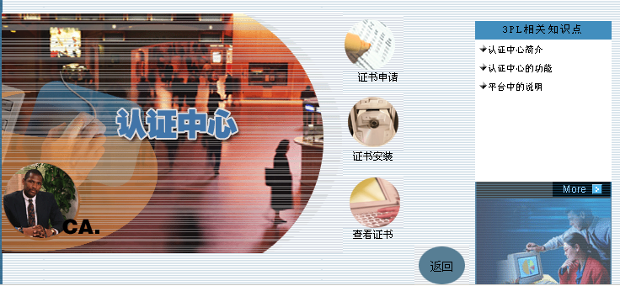
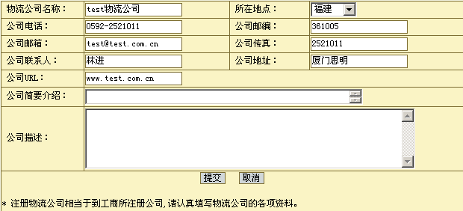
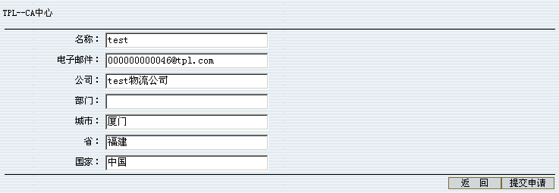

实践应用一 3PL模拟软件的应用
登录3PL教学模拟平台注册物流公司
图6-6 分配角色
图6-4 3PL教学模拟平台登录界面
图6-9 安装数字证书
图6-7 申请安装证书界面
图6-5 注册物流公司
图6-8 申请数字证书
图6-9 安装数字证书

Slide 21
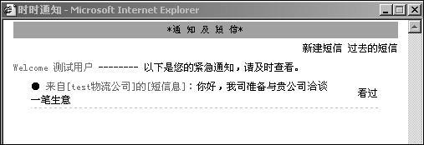
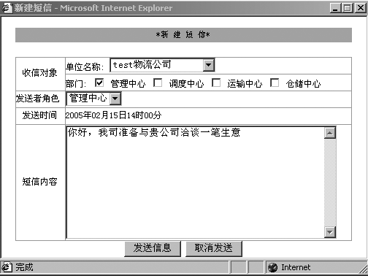
实践应用一 3PL模拟软件的应用
查看物流公司消息窗口
图6-10 通知窗口
图6-11 新建短信

Slide 22
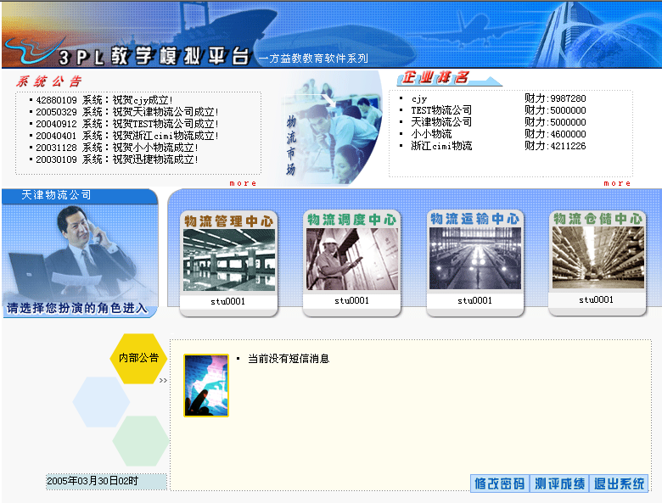
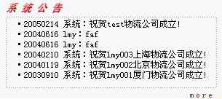
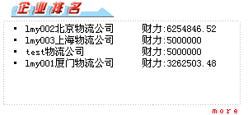
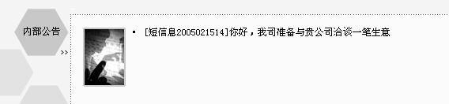
3PL模拟软件的应用
浏览物流公司主页
图6-12 物流公司主页
图6-13 系统公告 图6-14 企业排名
图6-15 内部公告
图6-16 系统当前时间

Slide 23
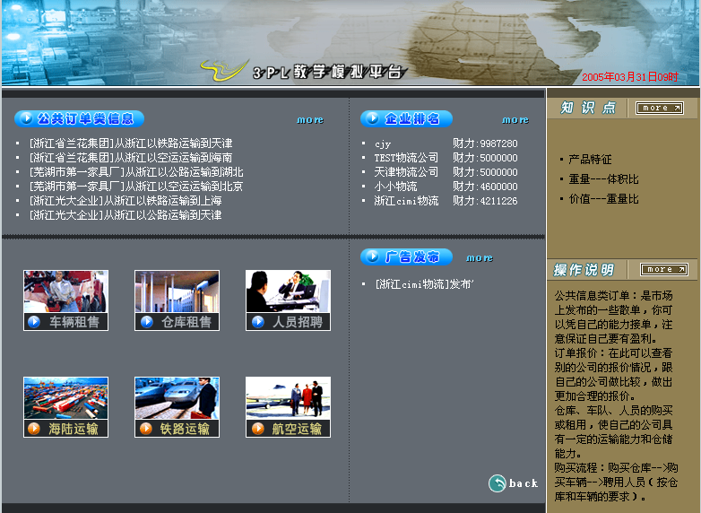
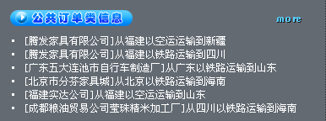
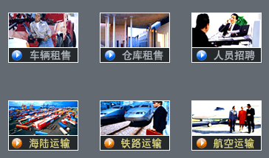
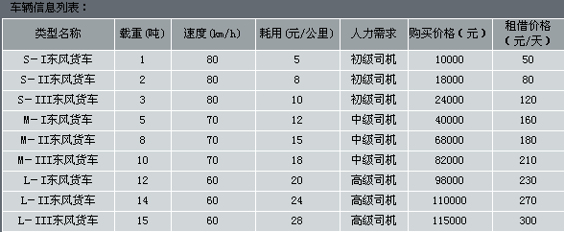
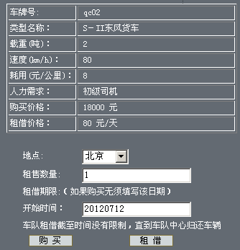
购买物流公司运作资源
查看物流市场各个版块
购买资源—车辆租售
图6-18 公共订单类信息 图6-19 物流资源市场
图6-17 物流市场
图6-20 车辆信息列表 图6-21 购买或租借车辆

Slide 24
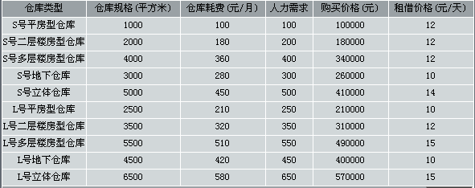
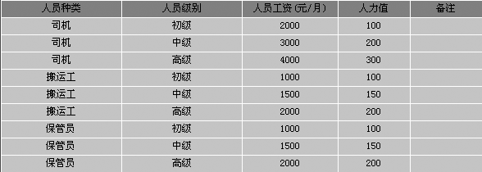
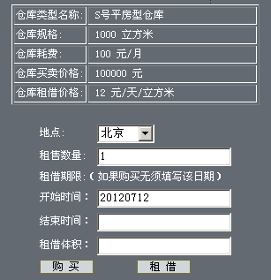
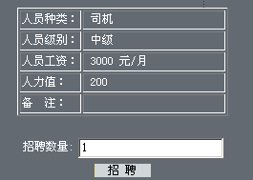
购买物流公司运作资源
购买资源—人员招聘
购买资源—仓库租售
图6-22 仓库信息列表
图6-24 人员信息列表
图6-23 仓库信息
图6-25 招聘司机

Slide 25
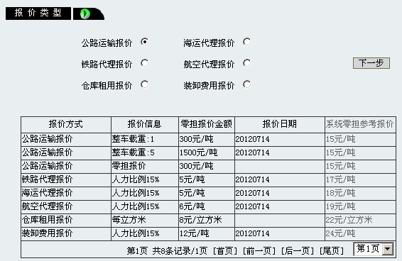
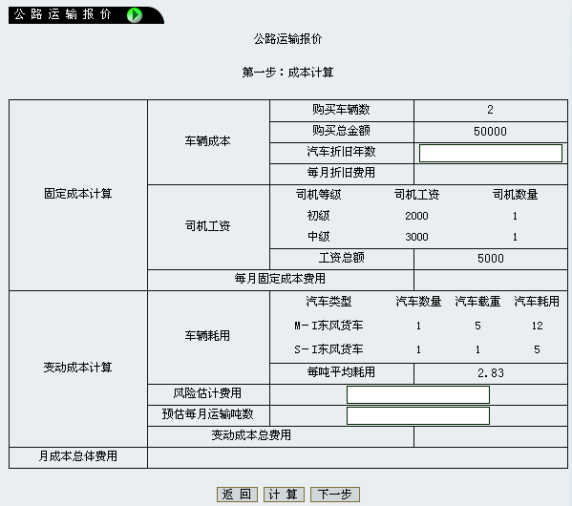
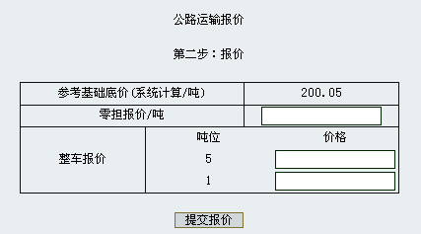
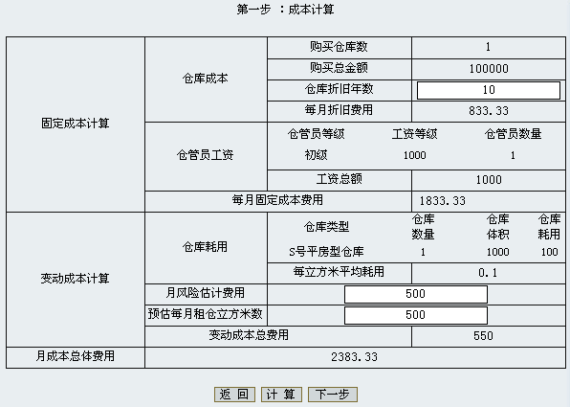
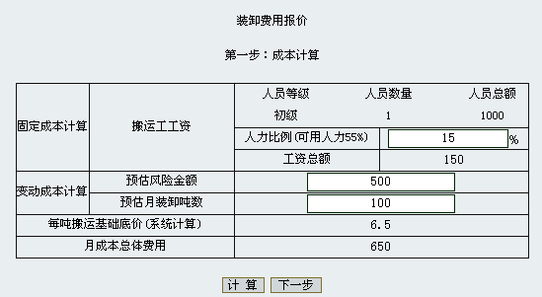
公路运输报价
图6-26 选择报价类型
图6-27 公路运输报价 图6-28 公路运输报价
图6-29 成本计算
图6-30 装卸费用报价

Slide 26
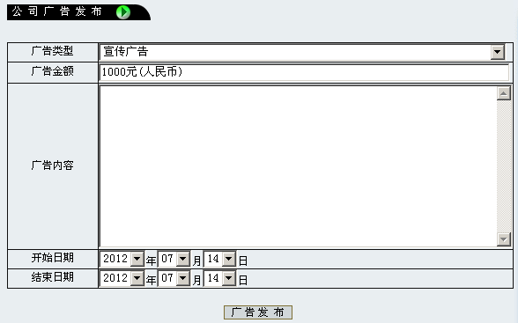

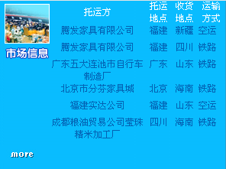
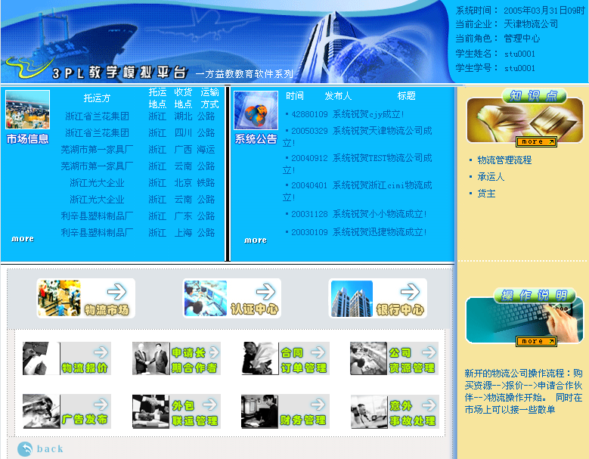
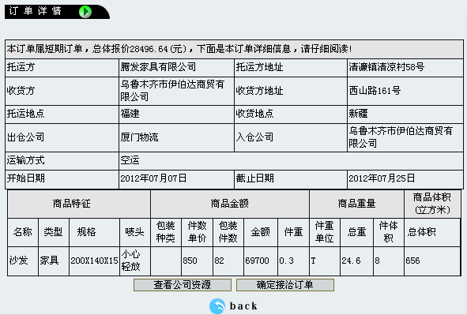
广告发布管理
图6-33 角色信息
图6-31 广告发布
接收公路运输订单
图6-34 查看订单
图6-32 物流管理中心界面
图6-35 接洽订单

Slide 27
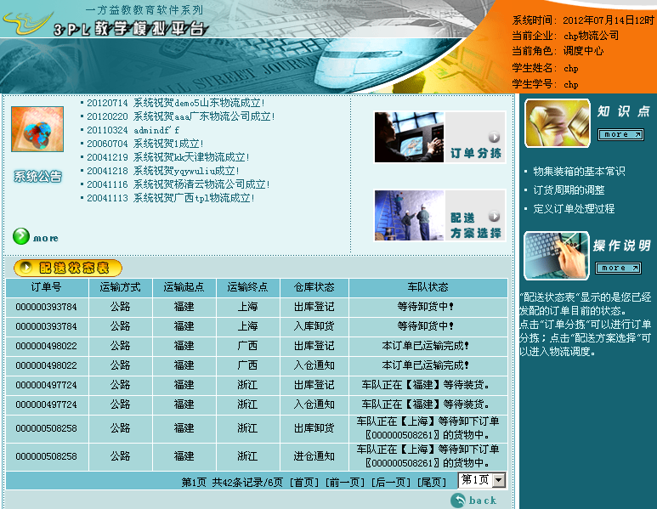
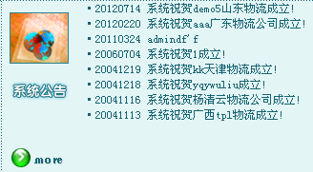


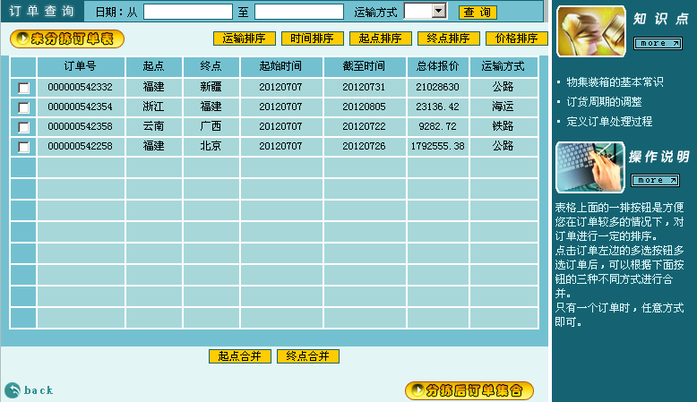
订单分拣
浏览物流调度中心
订单分拣
图6-36 物流调度中心界面
图6-38 系统公告 图6-39 选择订单分拣
图6-37 角色信息
图6-40 订单分拣界面

Slide 28
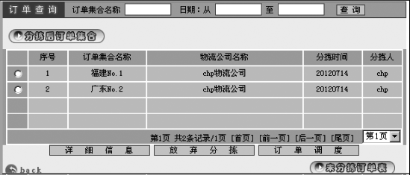
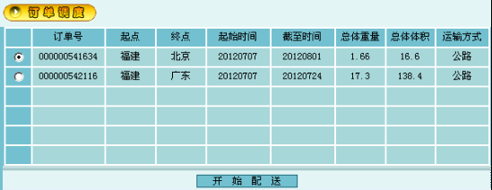

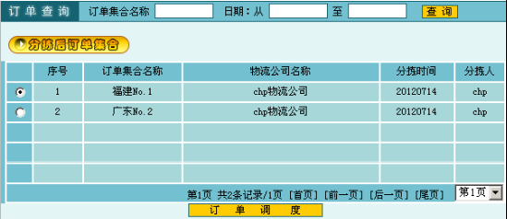
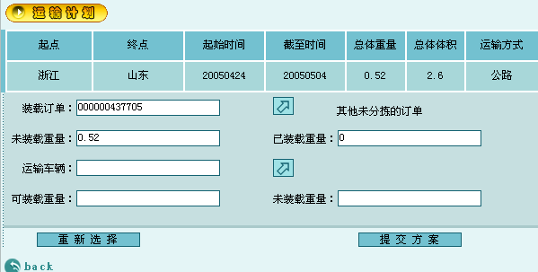
制订汽车运输的配送方案
图6-41 订单合并
图6-44 订单配送
图6-42 配送方案选择
图6-43 订单调度
图6-45 设计运输方案

Slide 29
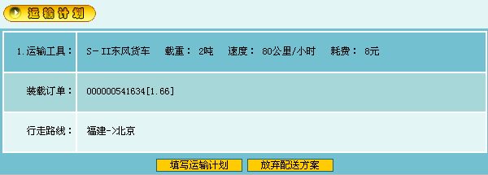
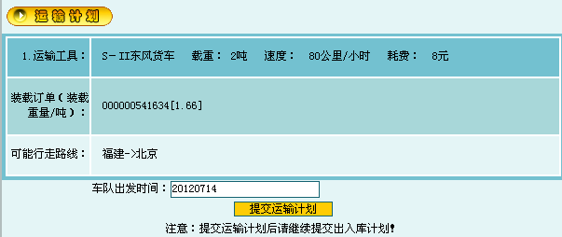
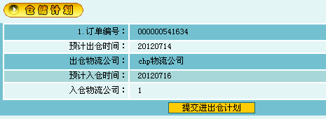
制订汽车运输的配送方案
图6-46 填写运输计划
图6-47 提交运输计划
图6-48 提交进出仓计划

Slide 30
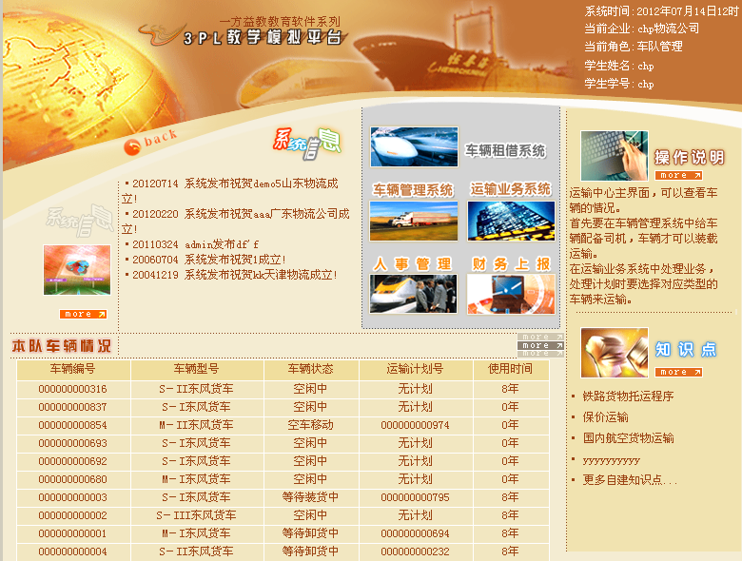

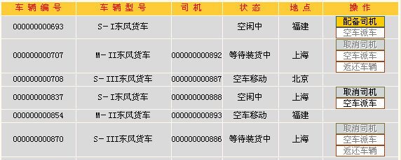
运输车辆管理
图6-49 物流运输中心
图6-50 角色信息
图6-51 车辆管理系统

Slide 31
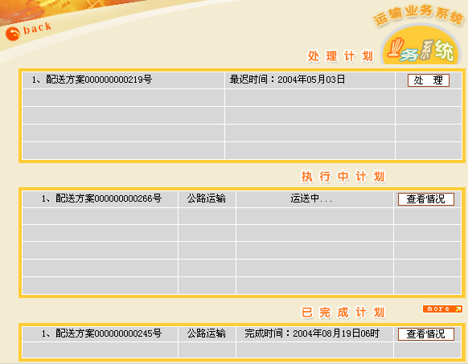
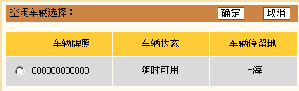
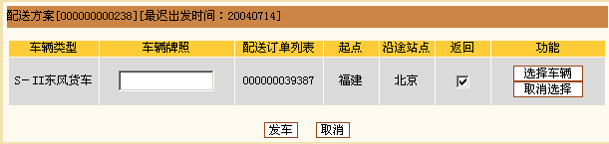

运输业务管理
图6-52 执行配送计划
图6-54 选择运输车辆
图6-53 处理运输业务
图6-55 运输业务财务管理界面

Slide 32






出库管理
图6-57 角色信息
图6-56 物流仓储中心界面
图6-58 系统信息
图6-59 出仓/入仓记录
图6-60 出库操作步骤
图6-61 出仓通知

Slide 33






出库管理
图6-62 备货
图6-65 备货计划登记
图6-63 备货补货
图6-66 备货计划删除
图6-64 编制备货计划
图6-67 签发货物运单

Slide 34



出库管理
图6-69 出库登记清单信息
图6-68 出库登记
图6-70 费用结算

Slide 35




入库操作
图6-71 入库操作流程
图6-73 接收入仓计划
图6-72 进仓通知
图6-74 签收货物运单

Slide 36


入库操作
图6-76 费用结算
图6-77 财务上报

Slide 37

结算管理
图6-78 财务结算

Slide 38
04
任务拓展
菜鸟物流管家应用分析 分析京东与供应商合作模式

Slide 39
任务拓展一 菜鸟物流管家应用分析
任务背景
  物流管家是阿里巴巴菜鸟网络官方为商家定制的一站式物流管理、寄件发货、物流活动监控与分析、异常处理的平台和通道，共包含我的工作台、物流洞察、包裹管理和服务中心四个频道
  我的工作台。该频道显示最近常用的功能模块，显示活动指挥室、包裹管理、时效诊断的快捷入口，还显示推荐服务，如无忧退、电子面单、菜鸟推荐快递服务等
  物流洞察。该频道有物流总览、活动指挥室和物流诊断3个功能模块，显示活动指挥室、包裹管理、时效诊断的快捷入口
  包裹管理。该频道为菜鸟发货平台，有裹裹寄件发货、免费打单发货、包裹管理、物流洞察、设置中心共5个功能模块，专注于为小微商家提供专业的寄件服务，可支持商家淘系店铺订单和非淘系店铺订单的寄件需求
  服务中心。该频道有商家服务产品和商家客诉中心2个功能模块，还显示活动指挥室、包裹管理、时效诊断的快捷入口

Slide 40

任务拓展一 菜鸟物流管家应用分析

Slide 41
任务拓展一 菜鸟物流管家应用分析
任务内容
  请应用菜鸟物流管家分析某淘宝/天猫店铺的物流活动概况，发货、揽收、派送、签收各环节的时效，对于时效出现异常的环节要求诊断产生的原因，然后收集退货退款数据，并诊断退货退款的原因，再分析本店铺与同行业的DSR变化趋势，查找差评产生的原因，如果有大促活动，请用活动指挥室对物流活动进行实时监控，实时跟踪物流各环节的进展，分析出现异常的订单、快递和线路等。

Slide 42
任务拓展一 菜鸟物流管家应用分析
任务要求
  本任务是一个自主学习型任务，要求学生一边学习一边自主完成，两个同学一组，时间为一天，任务完成后撰写《菜鸟物流管家应用分析报告》，字数不限，要求分析到位，有理有据，内容格式规范，条理清晰。

Slide 43
任务拓展二 分析京东与供应商合作模式
任务背景
  京东与供应商的合作模式主要有两种：FBP、SOP。
  FBP（Fulfillment By POP）模式。FBP是京东平台与供应商的合作模式之一。由供应商负责提供商品信息上传、咨询答复、商品推广宣传等事宜。用户下单成功后，“京东”根据双方签订的协议提供仓储及配送等供应链管理服务，并由“京东”给消费者开具商品发票。京东给供应商一个独立操作的后台，供应商“八地”入库（北京，上海，广州，沈阳，武汉，西安，成都，德州），从仓储到配送到客服都是京东来操作，京东自营产品所有能享受的服务，供应商都能享受（支持211限时达、自提、货到付款、POS刷卡），客户体验值最高。FBP是全托管，类似于京东采购模式。
  SOP（Sales On POP）模式。SOP是商家在京东平台的经营模式之一，由商家以其自身名义进行商品信息上传、展示、咨询答复、商品销售、发票开具、物流配送服务及售后服务提供等。京东给供应商一个独立操作的后台，跟淘宝商城模式比较类似，要求订单产生后12小时内发货，由供应商来承担所有的服务。

Slide 44
任务拓展二 分析京东与供应商合作模式
任务内容
  一个完整的电商业务流程包括创意、设计、研发、制造、定价、营销、交易、仓储、配送到售后共10个环节，比较分析京东与供应商的两种合作模式在业务流程上的异同，再查找两种模式的资质要求和扣点方法，并分析每一种模式的优缺点

Slide 45
任务拓展二 分析京东与供应商合作模式
任务要求
  本任务是一个自主学习型任务，要求学生一边学习一边自主完成任务，两个同学一组，时间为一天，任务完成后撰写《京东与供应商合作模式分析报告》，字数不限，要求分析到位，有理有据，内容格式规范，条理清晰

Slide 46
欢迎指导

